Slide 1
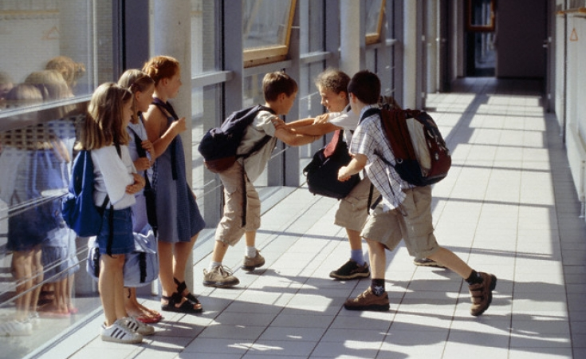
Буллинг в молодежной среде - выявление, устранение, профилактика

Slide 2
Может проявляться в физическом насилии, угрозах, вербальной агрессии, унижении
Буллинг - травля, повторяющаяся агрессия по отношению к определенному субъекту, включающая в себя принуждение и запугивание

Slide 3
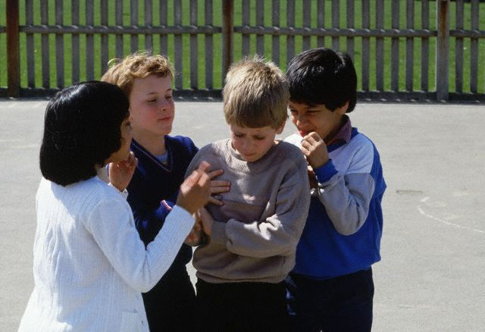
Буллинг - представляет собой длительное психическое или физическое насилие со стороны индивида или группы по отношению к человеку, который неспособен защитить себя в данной ситуации

Slide 4
Буллинг включает четыре главных компонента:
агрессивное и негативное поведение;
оно осуществляется регулярно;
происходит в отношениях, участники которых обладают неодинаковой властью;
это поведение является умышленным

Slide 5
Виды буллинга
скрытый
игнорирование, бойкот, исключение из отношений, манипуляции, намеренное распускание негативных слухов и т.п.
открытый
пинки, толчки, физическое насилие, отбирание и порча вещей, публичное унижение

Slide 6
Виды буллинга:
бросание предметами, воровство, высмеивание, грабеж (например, денег на завтрак);
дедовщина, травля новеньких, доведение человека до отчаяния, изоляции, одиночества, домогательства;
запугивание, избивание, издевательства, мстительные взгляды, навязывание поступков, нанесение физических увечий;
насмешки, непристойные прикосновения, несправедливая критика, обидные розыгрыши, обман, оскорбления (и другие проявления словесной агрессии);
осмеивание внешности или одежды;
плевки, подножки, показ непристойных жестов;
порча чужой собственности, пошлые шутки;
презрительное отношение, прятанье чужих вещей;
публичное унижение, распространение слухов, распускание сплетен;
толчки, подзатыльники, угроза нанесения физических увечий;
угроза раскрыть чью-либо тайну, унижение, шантаж

Slide 7
Причины буллинга Почему можно стать мишенью травли?
может быть из-за вашего внешнего вида и то, как вы ведете себя в группе сверстников;
может быть из-за вашей расовой, религиозной принадлежности или сексуальной ориентации;
может быть просто потому, что вы новенький или недавно переехали и еще не успели обзавестись друзьями

Slide 8
Кибербуллинг – что это такое?
Кибербуллинг - совокупность агрессивных действий в адрес конкретного человека в общении в интернете, посредством мобильной связи.
Проявляется в травле при помощи социальных сетей или посылании оскорблений на электронный адрес. Сюда входит съемка и выкладывание неприглядного видео в общий доступ.

Slide 9
Кибербуллинг
Популярность этого способа буллинга обусловлена тем, что намного легче выражать негативные эмоции и обижать людей, находясь по ту сторону монитора.

Slide 10
Как избежать кибербуллинга?
- избавиться от неприятных комментариев и сообщений с помощью настроек;
- запретить людям отмечать себя в записях и на фотографиях;
- блокировка обидчиков;
- пожаловаться администрации сайта;
- не стоит публиковать в открытом доступе личные данные.
Подросткам советуют обращаться за поддержкой к учителям и родителям
Родителям подростков — следить за тем, что ребенок делает в интернете, и быть готовым помочь ему в трудной ситуации

Slide 11
Буллинг – это система
Структура буллинга:
жертва; агрессор; наблюдатель(ли)
А
Р
Ж
наблюдатели
сочувствующие
У

Slide 13
Кто чаще всего подвергается травле со стороны сверстников?
Ребенок или подросток, который сильно отличается по любым признакам от других детей
Некоторые особенности детей увеличивают риск того, что ребенок может подвергаться травле

Slide 14
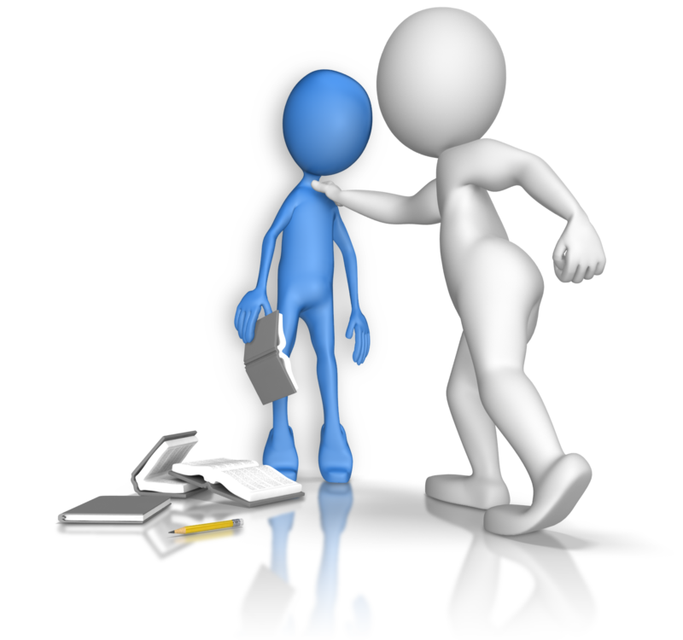
Факторы, которые могут спровоцировать развитие буллинга среди подростков и молодежи:
- низкий уровень воспитания;
- неадекватная заниженная самооценка;
- высокая импульсивность;
- злоупотребление алкоголем, наркотиками, компьютерными играми;
- сниженное чувство самосохранения у подростка;
- внутриличностная агрессивность студента, зависящая от индивидуальных особенностей

Slide 15
- желание сохранить статус в группе и соответствовать группе;
- желание доминировать над другими;
- предшествующий опыт жизнедеятельности студента, включающий в себя проявления собственной агрессивности и наблюдения аналогичных проявлений в ближайшем окружении;
- прогулы и слабая успеваемость

Slide 16
- семейное и сексуальное насилие;
- внутрисемейные конфликты;
- низкий социально-экономический статус семьи;
- завышенные требования к успеваемости, которые не всегда соответствуют способностям и возможностям подростка;
- гиперопека или равнодушие со стороны родителей;
- ранние сексуальные контакты;
- приводы в милицию и ранняя судимость

Slide 17
Признаки того, что ребенок стал жертвой травли:
Кандидаты на роль «жертвы»:
дети пережившие развод родителей;
те, у кого проблемы в семье;
сменившие место учебы;
одаренные дети;
те, от кого родители требуют больших свершений;
подростки из бедных семей;
дети с инвалидностью;
пережившие смерть родственников (сироты)
часто получает в свой адрес оскорбительные замечания;
склонен подчиняться другим детям;
приходит домой с синяками, в порванной одежде и не может дать этому внятного объяснения;
не принимает участия в групповых играх или оказывается последним, кого пригласили в игру;
не имеет постоянных друзей, регулярно впадает в «немилость» у одноклассников (одногруппников);
ребенок не получает приглашений в гости и сам никого не приглашает;
выказывает признаки страха или сильного нежелания ходить на учебу

Slide 18
Как вести себя с агрессором:
Кандидаты на роль «агрессора»:
подростки с высоким статусом и хорошими навыками общения;
дети, «близкие к идеалу» – сильные лидеры, отличники, на них возлагаются надежды в семье и ОО;
дети – неформальные лидеры, часто недополучившие родительской любви
признать свою ответственность как взрослого;
изменить свое поведение, не прибегать к агрессии, дать пример здорового разрешения конфликтов;
понять, что подросток в беде, и встать на его сторону;
не винить, не призывать к пониманию, а призвать его в союзники в лечении болезни – «травли»

Slide 19
Кандидаты на роль «наблюдатель»:
те, кто видит издевки над изгоем и не реагирует на это;
наблюдатели, как правило, находятся под впечатлением от увиденного, но часто испытывают страх или беспомощность;
наблюдателей может мучить чувство вины из-за бездействия либо потому, что они тоже участвовали в издевательствах;
последствием становится отчужденная, холодная атмосфера в коллективе

Slide 20
Последствия буллинга:
Падение самооценки, затравленность
Проблемы в учёбе и поведении, уход из учебного заведения
Суицидальные намерения, аутоагрессия
Ответная агрессия, как следствие преступление

Slide 21
Как вести себя, если вы стали жертвой буллинга
1. Будьте спокойны!
Сначала вы можете попробовать игнорировать хулигана. Это работает, когда хулиган все еще пытается понять, можно ли над вами издеваться. Это может не помочь, если агрессор уже начал вас травить или даже атакует физически.
2. Уходите! Если возможно, необходимо уйти от хулигана. Избегайте ситуаций и мест, где хулиган обычно нападает на вас или где нет людей. Держитесь рядом с другими людьми, особенно взрослыми и педагогами. Если на пути в образовательную организацию есть место, где над вами часто издеваются, подумайте о том, можете ли вы использовать другой маршрут.
3. Расскажите им, что вам не нравится!
Скажите хулиганам ясно и спокойно, что вам не нравится то, что они делают, и что они должны остановиться, используя выражения, такие как «Стоп!», «Прекрати!» и «Это больно!».
4. Отвечайте с юмором и будьте умны! Если вместо ответных оскорблений человек шутит над ситуацией, это вызывает недоумение у хулиганов. Юмор — один из самых эффективных способов разоружить хулигана, но он также и самый сложный. Не каждая шутка вызовет у хулигана чувство растерянности, некоторые могут раздражить агрессора еще сильнее.

Slide 22
Как вести себя, если вы стали жертвой буллинга
5. Расскажите кому-нибудь о буллинге!
Люди, подвергшиеся издевательствам, нуждаются в помощи своих семей и образовательных организаций. Никто не может справиться с издевательствами в одиночку. Найдите кого-то, кому вы доверяете, желательно взрослого.
6. Надеяться, что издевательства как-то сами «уйдут» — плохой вариант. Ситуация почти наверняка ухудшится, если вы будете молчать, потому что хулиган поймет, что ему это сходит с рук.
7. В случае кибербуллинга сохраняйте сообщения от хулигана и переписки в интернете. Даже если вы хотите избавиться от вещей, которые причинили вам боль как можно скорее. Таким образом вы всегда сможете предоставить сохраненный материал в полицию, чтобы остановить хулигана.
8. Информируйте полицию! Возможно, вам придется сообщить в полицию в случае очень серьезного эпизода буллинга. Вы можете сделать это сами, позвонив в полицию по телефону 102, или вы можете попросить своих родителей или учителя сделать это за вас. Вы не должны стесняться из-за того, что вы позвонили в полицию — у вас есть право на то, что вы делаете!

Slide 25
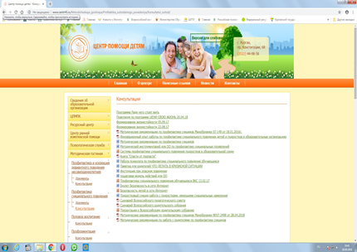
сайт www.centr45.ru
«Психологическая служба»
Консультации / для специалистов
«Методическая гостиная»
Безопасность
Профилактика и коррекция
девиантного поведения несовершеннолетних
- Профилактика суицидального поведения
- Половое воспитание
- Профориентация
- Профилактика жестокого обращения
- Профилактика профессионального выгорания педагога
- Психолого-педагогическое сопровождение ГИА
Служба школьной медиации
Профилактика буллинга
- Детско-родительские отношения

Slide 26
Спасибо за внимание!

